Slide 1


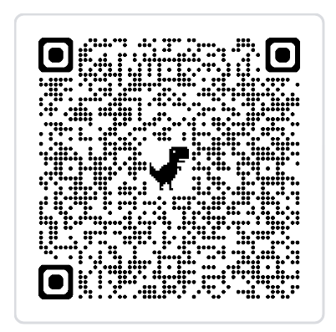
TÚTORSKÉ INFORMÁCIE
1. ročník Bc. štúdia
UČITEĽSKÝ ZÁKLAD (UZ)

Slide 2

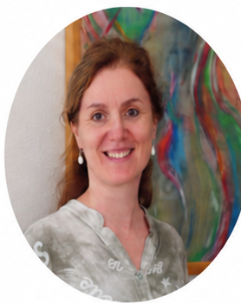


Slide 3
Čo predstavuje učiteľský základ (UZ)?
Obsah konkrétnych študijných učiteľských programov (dvojkombinácií) sa vytvára kombináciou troch modulov – SPOLOČNÝ SOCIÁLNO-VEDNÝ, PEDAGOGICKÝ A PSYCHOLOGICKÝ ZÁKLAD UČITEĽSTVA a dvoch predmetov:
Komponent
UZ
Predmet č. 2
Predmet č. 1

Slide 4
Čím sa riadiť pri plánovaní študijnej cesty?
Študijným plánom svojho študijného programu Študijný plán je dostupný v systéme AIS2 v aplikácii VSST 178.
Študijným poriadkom PdF UK.
Harmonogramom aktuálneho akademického roka, v ktorom sú uvedené termíny skúškového obdobia, pedagogických praxí, blokovej výučby a pod.

Slide 5
ODPORÚČANÁ ŠTUDIJNÁ CESTA pre AR 2026/2027 pre študentov 1. ročníka UZ

Slide 6
POVINNÉ PREDMETY v ZS
Poradie na zápis do rozvrhu: | Kód predmetu: | Názov predmetu: | Počet kreditov: | Spôsob ukončenia:
1. | PdF.KPg/B-VUZde003 | Psychológia pre učiteľov 1 | 4 | S
2. | PdF.KPg/B-VUZde001 | Teoretické základy výchovy | 4 | S
3. | PdF.KPg/B-VUZde004 | Všeobecná didaktika | 4 | S
4. | PdF.KPg/B-VUZde002 | Digitálne technológie 1 | 3 | H
5. | PdF.KPg/B-VUZde005 | Pedagogická komunikácia | 3 | H
Povinné a povinne voliteľné predmety sa do rozvrhu zapisujú len jeden krát (buď v ZS alebo LS).

Slide 7
POVINNE VOLITEĽNÉ a VÝBEROVÉ PREDMETY v ZS
Povinne voliteľné predmety
Názov predmetu: | Počet kreditov: | Spôsob ukončenia:
Multikultúrna výchova | 3 | H
Etika a profesijná etika | 3 | H
Výchovné poradenstvo | 3 | H
Výberové predmety
Názov predmetu: | Počet kreditov: | Spôsob ukončenia:
Odborný cudzí jazyk (španielčina) | 3 | H
Zvedavé učenie 1, Učenie hrou | 3 /3 | H/H
Povinné a povinne voliteľné predmety sa do rozvrhu zapisujú len jeden krát (buď v ZS alebo LS).

Slide 8
POVINNÉ PREDMETY v LS
Poradie na zápis do rozvrhu: | Kód predmetu: | Názov predmetu: | Počet kreditov: | Spôsob ukončenia:
1. | PdF.KPg/B-VUZde007/22 | Psychológia pre učiteľov 2 | 4 | H
2. | PdF.KPg/B-VUZde004 | Všeobecná didaktika | 4 | S
3. | PdF.KPg/B-VUZde002 | Digitálne technológie 1 | 3 | H
4. | PdF.KPg/B-VUZde005 | Pedagogická komunikácia | 3 | H
5. | PdF.KPg/B-VUZde023 | Pedagogika voľného času | 3 | H
6. | PdF.KPg/B-VUZde009 | Pedagogická prax (A) | 2 | H
Povinné a povinne voliteľné predmety sa do rozvrhu zapisujú len jeden krát (buď v ZS alebo LS).

Slide 9
POVINNE VOLITEĽNÉ a VÝBEROVÉ PREDMETY v LS
Povinne voliteľné predmety
Názov predmetu: | Počet kreditov: | Spôsob ukončenia:
Rodové aspekty výchovy | 3 | H
Etika a profesijná etika | 3 | H
Mediálna výchova | 3 | H
Environmnentálna výchova | 3 | H
Dejiny pedagogiky | 3 | H
Sociálno-psychologický výcvik pre učiteľov | 2 | H
Výberové predmety
Názov predmetu: | Počet kreditov: | Spôsob ukončenia:
Dejiny filozofie 1 | 3 | H
Zborový spev 1 | 2 | H
Povinné a povinne voliteľné predmety sa do rozvrhu zapisujú len jeden krát (buď v ZS alebo LS).

Slide 10
Kredity spolu za celé Bc. štúdium
180
KREDITY Z UZ ZA 3 ROKY ŠTÚDIA:
Kontrola so študijným plánom svojho študijného programu!
Študijný plán je dostupný v systéme AIS2 v aplikácii VSST 178.
Komponent
UZ
Predmet č. 1
Predmet č. 2

Slide 11
Ukončenie predmetu:
H – hodnotenie v ZS do 19. 12. 2026, v LS do 15. 5. 2027
S – skúška v ZS do 13. 2. 2027, v LS do 30. 6. 2027
Povinné a povinne voliteľné predmety sa do rozvrhu zapisujú len jedenkrát (buď v ZS, alebo v LS).
Doplňujúci zápis predmetov v ZS: 21.9.2026 – 4.10.2026
Doplňujúci zápis predmetov v LS: 15.2.2027 – 28.2.2027
Študenti prvého ročníka musia povinne absolvovať predmet Psychológiu pre učiteľov 1.
Ďalej odporúčame v prvom ročníku absolvovať najmä Teoretické základy výchovy (dôležité z dôvodu prepojenia s Pedagogickou praxou A).
Ďalej odporúčame absolvovať Všeobecnú didaktiku, Pedagogickú komunikáciu, Pedagogiku voľného času.
Dôrazne žiadame, aby ste si v 1. ročníku nezapisovali Pedagogickú prax (B), ktorá je prioritne určená pre študentov 2. a 3. ročníka.
Bloková výučba prebieha v týždňoch od 7.12. - 19.12. 2026 podľa pokynov vyučujúceho.

Slide 12
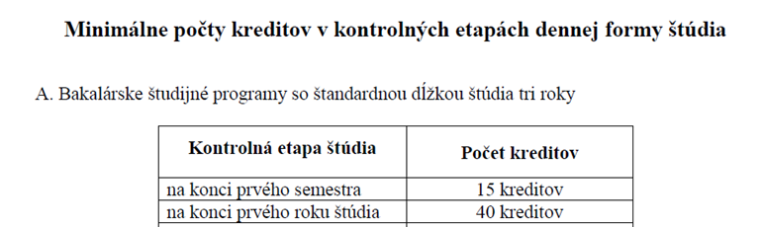
Ak chce študent dennej formy štúdia pokračovať v štúdiu, musí získať minimálne počty kreditov v kontrolných etapách dennej formy štúdia.

Slide 13
ČO ZÍSKATE PO SKONČENÍ BC. ŠTÚDIA?
Utvoríte si základy poznania pedagogických vied, spoločenských a legislatívnych súvislostí výchovy a vzdelávania, získate základy digitálnej a psychologickej gramotnosti učiteľa.
Budete pripravení pokračovať v štúdiu učiteľstva na 2. stupni vysokoškolského vzdelávania.
Štúdium vás pripraví na prácu pedagogického zamestnanca vykonávajúci pracovnú činnosť v kategórii:
Pedagogický asistent a vychovávateľ.

Slide 14

Tešíme sa na vás
v novom akademickom roku 2026/2027

Slide 15
Otázky?

